Slide 1


Tidyverse
Verónica Jiménez Jacinto
Unidad Universitaria de Secuenciaciòn MASiva y Bioinformatica
Instittuto de Bitecnologia
UNAM

Slide 2
Objetivos
La ciencia de datos es una disciplina emocionante que permite convertir los datos sin procesar en conocimiento.
En esta sesión daremos una mirada a Tidyverse, y específicamente a dplyr para ordenar y trabajar con datos con miras a analizarlos.

Slide 3
INDICE
Modelo de herramientas necesarias para la ciencia de datos. Y el Big Data
Una mirada rápida a los paquetes de tidyverse
Uso de pipes
Estilos de programación
Principios FAIR

Slide 4
Paquete tidyverse
✔ ggplot2: graficos
✔ purrr : Programacion funcional
✔ tibble :iterador sobre DATAFRAME
✔ dplyr: ORDENA, SELECCIONA, MODIFICA
✔ tidyr : REARREGLAR DATOS
✔ stringr : CADENAS DE CARACTERES
✔ readr : IMPORTAR DATOS DE ARCHIVOS
✔ forcats: VARIABLES CATEGORICAS
Notes:
✔ ggplot2 : paquete para graficar
✔ purrr : para programación funcional
✔ tibble : moderno iterador sobre un dato frames.
✔ dplyr : order, seleccionar, modificar la información.
✔ tidyr : funciones para rearreglar datos para su análisis
✔ stringr : funciones para trabajar cadenas de caracteres
✔ readr ; para importanr datos de los archivos.
✔ forcats : Herramientas para trabajar con Variables Categoricas (Factores)

Slide 5
Paquete dplyr
Introducción

Slide 6
Prerequisitos
Debemos tener instalado y cargado el paquete tidyverse
install.packages('tidyverse’)
library(tidyverse)
── Attaching packages ─────────────────────────── tidyverse 1.2.1 ──
✔ ggplot2 3.0.0 ✔ purrr 0.2.5
✔ tibble 1.4.2 ✔ dplyr 0.7.6
✔ tidyr 0.8.1 ✔ stringr 1.3.1
✔ readr 1.1.1 ✔ forcats 0.3.0
── Conflicts ────────────────────────────────tidyverse_conflicts() ──
✖ dplyr::filter() masks stats::filter()
✖ dplyr::lag() masks stats::lag()
Notes:
La parte de los conflictos indica que las funciones filter y lag fueron enmascaradas y si se desea utilizar las originales debe invocarse antecedidas con su nombre de paquete „stats“:
✖ dplyr::filter() masks stats::filter()
✖ dplyr::lag() masks stats::lag()

Slide 7
dplyr
dplyr es un poderoso paquete de R para transformar y sumarizar datos tabulares en R
Tiene un conjunto de funciones (o verbos) que realizan las operaciones mas comunes en el análisis de datos como son :
Filtrar por renglones
Seleccionar columnas especificas
Reordenar renglones
Adicionar nuevas columnas
Sumarizar datos

Slide 8
Tipos de columnas en tibble
int interos.
dbl para doubles, o numeros real.
chr para vectores de caracteres vectors, o strings.
date para fechas.
dttm para date-times (una fecha + un tiempo).
lgl para varlores logicos, vectores de TRUE/FALSE.
fctr Para factors, (R representa variables categóricas –con un numero fijo de valres posibles-

Slide 9
Data: mammals sleep
Contienen los tiempos de sueño y peso de un conjunto de 83 mamíferos, descritos con las siguientes 11 columnas
name common name
genus taxonomic rank
vore carnivore, omnivore or herbivore?
order taxonomic rank
conservation the conservation status of the mammal
sleep_total total amount of sleep, in hours
sleep_rem rem sleep, in hours (rem=rapid eye movement)
sleep_cycle length of sleep cycle, in hours
awake amount of time spent awake, in hours
brainwt brain weight in kilograms
bodywt body weight in kilograms

Slide 10
Preparando los datos
# Leemos la tabla en formato csv
msleep <- read.csv("Data/msleep_ggplot2.csv")
head(msleep)
# transformamos el data.frame a tibble
tmsleep<-as.tibble(msleep)
Notes:
Leemos la tabla de

Slide 11
dplyr
Existen 5 funciones claves para transformar datos con dplyr que permiten resolver la mayoría de los retos en el proceso de manipulación de datos:
Elegir las observaciones por sus valores (filter())
Reordenar los renglones (arrange())
Elegir las variables por sus nombres (select())
Crear nuevas variables con funciones sobre las variables existentes (mutate()
Colapsar muchos valores en un resumen de los mismos (summarise())

Slide 12
dplyr
dplyr puede ser vista como una gramatica de manipulación de datos, donde cada función es un verbo y cada verbo trabaja de manera similar:
El primer argumento es el nombre del data.frame o tibbies
Los siguiente argumentos describen que se hace con el data.frame usando los nombres de variables.
El resultado es un nuevo data.frame o tibbies

Slide 13
Filtrando renglones con filter()
Filter() permite filtrar observaciones a partir de sus valores. El primer argumento es el nombre de data frame. El segundo y los siguientes argumentos son las expresiones de filtro. Por ejemplo: Filtremos a todos los mamíferos carnívoros que duerman mas de 10 horas
filter(tmsleep,vore=='carni',sleep_total>10)
# A tibble: 11 x 11
name genus vore order conservation sleep_total <fct> <fct> <fct> <fct> <fct> <dbl>
1 Cheetah Acinonyx carni Carnivora lc 12.1
2 Dog Canis carni Carnivora domesticated 10.1
3 Long-nosed armadillo Dasypus carni Cingulata lc 17.4
4 Domestic cat Felis carni Carnivora domesticated 12.5
5 Thick-tailed opposum Lutreoli… carni Didelphimo… lc 19.4
6 Slow loris Nyctibeus carni Primates <NA> 11
...

Slide 14
Ordenando renglones con arrange()
Arrange() trabaja similar a filter() excepto que en lugar de seleccionar renglones, cambia su orden.
Ordena los renglones de un data.frame a partir de un conjunto de columnas especificadas (o una expresión mas complicada)
Si seleccionas mas de una columna, cada columna adicional será ordenada en dependencia de los valores de la columna anterior

Slide 15
Ordenando
Ordenamos en función del peso del cerebro, el peso del cuerpo, el total de horas que se duerme...
arrange(tmsleep, sllep_total)
# A tibble: 83 x 11
name genus ...sleep_total sleep_rem sleep_cycle awake brainwt bodywt
<fct> <fct> ... <dbl><dbl><dbl> <dbl> <dbl> <dbl>
1 Lesser short-tailed… Cryptotis ... 9.1 1.4 0.15 14.9 1.40e-4 0.005
2 Little brown bat Myotis ... 19.9 2 0.2 4.1 2.50e-4 0.01
3 Greater short-taile… Blarina ... 14.9 2.3 0.133 9.1 2.90e-4 0.019
4 Big brown bat Eptesicus ... 19.7 3.9 0.117 4.3 3.00e-4 0.023
...

Slide 16
Seleccionando columnas con select()
No es poco común tener conjuntos de datos con miles o varios cientos de variables. En este caso, lo primero que queremos cambiar es enfocarnos en las variables en las que estamos interesados en este momento.
Select() nos permite hacer un “zoom” en un subconjunto usando operaciones sobre los nombres de las variables
Notes:
Aunque Select no es tan util en nuestro cojunto de mamiferos, aun asi lo emplearemos para tener una idea general de su funcionamiento.

Slide 17
Select()
Seleccionemos del nombre a la conservación:
select(tmsleep, name:conservation)
# A tibble: 83 x 5
name genus vore order conservation
<fct> <fct> <fct> <fct> <fct>
1 Cheetah Acinonyx carni Carnivora lc
2 Owl monkey Aotus omni Primates <NA>
3 Mountain beaver Aplodontia herbi Rodentia nt
4 Greater short-tailed shrew Blarina omni Soricomorp lc
5 Cow Bos herbi Artiodacty domes
6 Three-toed sloth Bradypus herbi Pilosa <NA>
7 Northern fur seal Callorhinus carni Carnivora vu
8 Vesper mouse Calomys <NA> Rodentia <NA>
9 Dog Canis carni Carnivora domes
10 Roe deer Capreolus herbi Artiodacty lc
# ... with 73 more rows

Slide 18
Agregando nuevas variables con mutate()
Además de seleccionar conjuntos de columnas existentes, es frecuentemente util adicionar nuevas columnas que son funciones de las columnas existentes. Ese es el trabajo de mutate()
mutate() permite adicionar nuevas columnas al final de tu dataset asi que empezaremos creando un conjunto de datos mas estrecho para que podamos ver las nuevas variables
Recuerda que en R Studio la manera mas facil de ver todas las columnas es con View()

Slide 19
Mutate()
sleep_sml<-select(tmsleep, name,starts_with("sleep"),awake)
# A tibble: 83 x 5
name sleep_total sleep_rem sleep_cycle awake
<fct> <dbl> <dbl> <dbl> <dbl>
1 Cheetah 12.1 NA NA 11.9
2 Owl monkey 17 1.8 NA 7
3 Mountain beaver 14.4 2.4 NA 9.6
4 Greater short-ta.14.9 2.3 0.133 9.1
5 Cow 4 0.7 0.667 20
6 Three-toed sloth 14.4 2.2 0.767 9.6
7 Northern fur seal 8.7 1.4 0.383 15.3
8 Vesper mouse 7 NA NA 17
9 Dog 10.1 2.9 0.333 13.9
10 Roe deer 3 NA NA 21
# ... with 73 more rows
mutate(sleep_sml, total= sleep_total+awake, prop=sleep_rem/sleep_total)

Slide 20
Mutate()
Y te puedes referir a las variables que justo acabas de crear:
mutate(sleep_sml,prop=sleep_rem/sleep_total, porcent=prop*100)
# A tibble: 83 x 7
name sleep_total sleep_rem sleep_cycle awake prop porcent
<fct> <dbl> <dbl> <dbl> <dbl> <dbl> <dbl>
1 Cheetah 12.1 NA NA 11.9 NA NA
2 Owl monkey 17 1.8 NA 7 0.106 10.6
3 Mountain b.14.4 2.4 NA 9.6 0.167 16.7
4 Greater sh.14.9 2.3 0.133 9.1 0.154 15.4
5 Cow 4 0.7 0.667 20 0.175 17.5
6 Three-toed 14.4 2.2 0.767 9.6 0.153 15.3
7 Northern fu 8.7 1.4 0.383 15.3 0.161 16.1
8 Vesper mouse7 NA NA 17 NA NA
9 Dog 10.1 2.9 0.333 13.9 0.287 28.7
10 Roe deer 3 NA NA 21 NA NA
# ... with 73 more rows

Slide 21
Resumenes agrupados con summarise()
El ultimo verbo es summarize(). Colapsa un data.frame a un simple renglón:
summarize(sleep_sml, sleep=mean(sleep_total),brain=mean(sleep_rem))
# A tibble: 1 x 2
# sleep brain
# <dbl> <dbl>
# 10.4 NA
summarize(sleep_sml, sle=mean(sleep_total),br=mean(sleep_rem,na.rm=TRUE))
# A tibble: 1 x 2
# sleep brain
# <dbl> <dbl>
# 1 10.4 1.88

Slide 22
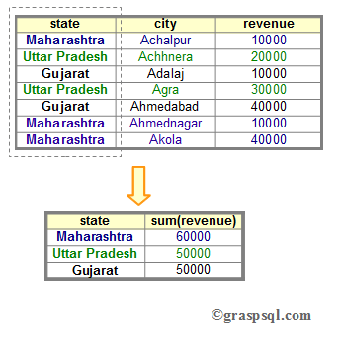
dplyr
Estas funciones pueden ser usadas en conjunción con group_by() la cual cambia el ámbito de cada función para operar sobre el conjunto completo de datos u operando solo grupo por grupo.

Slide 23
Resumenes agrupados con group_by()
summarise() es mucho mas util cuando se usa a lapar de group_by. Esto cambia la unidad de análisis del grupo completo de datos a grupos individuales.
vore<-group_by(msleep,vore)
summarize(vore,mean(sleep_total),mean(sleep_rem,na.rm=TRUE))
# A tibble: 5 x 3
#vore `mean(sleep_total)` `mean(sleep_rem, na.rm = TRUE)`
#<fct> <dbl> <dbl>
#1 carni 10.4 2.29
#2 herbi 9.51 1.37
#3 insecti 14.9 3.52
#4 omni 10.9 1.96
#5 <NA> 10.2 1.88

Slide 24
USO de PIPES

Slide 25
Pipes
Las tuberías (pipes) son una poderosa herramienta que hace mas claro y fácil aplicar una secuencia de operaciones. Ahora las examinaremos mas a detalle para aprender muchas otras ventajas de trabajar con tuberías (pipes)
Las tuberías %>% vienen en el paquete magrittr, pero cuando cargas el paquete tidyverse se carga automaticamente %>%, sino fuera el caso, puedes hacer explicitamente:
library (magrittr)

Slide 26
Combinando múltiples operaciones con el pipe
Por ejemplo:
1. Tome la tabla msleep
2. Selecciona el nombre y el peso del cerebro y del cuerpo
3. Aplique un head para ver el resultado.
msleep %>% select(name,brainwt,bodywt) %>% head
name brainwt bodywt
1 Cheetah NA 50.000
2 Owl monkey 0.01550 0.480
3 Mountain beaver NA 1.350
4 Greater short-tailed shrew 0.00029 0.019
5 Cow 0.42300 600.000
6 Three-toed sloth NA 3.850

Slide 27
Pipe %>%
El concepto de pipe (tuberías) es el mismo que en Unix. En este caso %> % representa el pipe, el cual indica que queremos usar el comando de la izquierda como entrada al comando de la derecha del pipe.

Slide 28
Combinando múltiples operaciones con el pipe
Hay otra forma de abordar el mismo problema con tuberias (pipes) %>%
(mean_sleep_vore<-msleep %>%
group_by(vore) %>%
summarize(
count=n(),
sleep=mean(sleep_total),
rem=mean(sleep_rem,na.rm=TRUE)
) %>%
filter(count>10))
# A tibble: 3 x 4
vore count sleep` rem
<fct> <int> <dbl> <dbl>
1 carni 19 10.4 2.29
2 herbi 32 9.51 1.37
3 omni 20 10.9 1.96

Slide 29
Combinando múltiples operaciones con el pipe
Entre bastidores,
x %>% f(y) se convierte en f(x,y)
x %>% f(y) %>% g(z) se convierte en g(f(x, y),z)

Slide 30
Alternativas de las tuberías
El punto de las tuberías es ayudarte a escribir código de una manera fácil para leer y entender. . Para terminar de ver porque las tuberías son también útiles, exploraremos un numero de maneras de escribir el mismo código. Contemos la historia de un pequeño conejo llamado Foo:
Little bunny Foo Foo
Went hopping through the forest
Scooping up the field mice
And bopping them on the head

Slide 31
Alternativas de las tuberías
Pimpón es un muñeco muy guapo y de Cartón
Se lava la carita con agua y con jabón
Se desenreda el pelo con peine de marfil
Y aunque se de estirones
No llora, ni hace así.

Slide 32
Alternativas de las tuberías
Empezamos por crear un objeto que represente a Pimpón.
Y necesitamos funciones para cada verbo:
lava(), desenreda(), estiron(),
NoLlora(), HaceAsi()
Usando este objeto y sus verbos hay (al menos) 4 maneras de recontar la historia en código:
Salvar cada paso intermedio como un nuevo objeto
Sobrescribir el objeto original
Composición de funciones
Uso de pipes
Pimpon<-es_un_muneco(muy_guapo, carton)

Slide 33
1. Pasos intermedios
La mas simple aproximación es salvar cada paso como un nuevo objeto:
¿cuáles son las desventajas de esto?
Pimpon_1<-lava(Pimpon, que=Carita,conque=Agua,Jabon)
Pimpom_2<-desenreda(Pimpom_1, Que=Pelo, conque=PeineMarfil)
Pimpom_3<-NoLlora(Pimpon_2)
Pimpom_4<-NiHaceAsi(Pimpom_3)
Notes:
La principal desventaja es que foza a que genermos nombres por cada paso, que no siempre son naturales, ya que dembemos anexar el subfijo numerico para que sean unicos. Entonces:
El codigo esta lleno de nombres de variables sin importancia.
Hay que prestar atención o ser cuidadosos en el incremento del subfijo por cada línea.
Es muy comun que cuando yo generó este tipo de codigo, me equivoco en el subfijo y tardo 10 minutos o mas rompiendome la cabeza tratando de encontrar el error.
Pudieramos pensar que además estamos creando muchas copias que usaran mucha memoria...esto no es del todo cierto en R.

Slide 34
1. Pasos intermedios
Realmente no usamos mas memoria mientras los datos no cambien
¿cuáles son las desventajas de esto?
diamonds <- ggplot2::diamonds
diamonds2 <- diamonds %>%
dplyr::mutate(price_per_carat = price / carat)
pryr::object_size(diamonds)
3.46 MB
pryr::object_size(diamonds2)
3.89 MB
pryr::object_size(diamonds, diamonds2)
3.89 MB
Notes:
El paquete pryr nos permite medir el espacio de memoria utilizado por los objetos en R:
install.packages("~/Downloads/pryr_0.1.4.tgz", repos = NULL, type = .Platform$pkgType)
library(pryr)
Como diamonds y diamons2 comparte 10 columnas exatamente iguales, R utliza el mismo espacio para ambas copias.

Slide 35
1. Pasos intermedios
Solo se hace realmente una copia cuando dejan de ser iguales
¿cuáles son las desventajas de esto?
diamonds$caract[1] <-NA
pryr::object_size(diamonds)
3.46 MB
pryr::object_size(diamonds2)
3.89 MB
pryr::object_size(diamonds, diamonds2)
4.32 MB
Notes:
El paquete pryr nos permite medir el espacio de memoria utilizado por los objetos en R:
install.packages("~/Downloads/pryr_0.1.4.tgz", repos = NULL, type = .Platform$pkgType)
library(pryr)
Como diamonds y diamons2 comparte 10 columnas exatamente iguales, R utliza el mismo espacio para ambas copias.

Slide 36
2. Sobrescribir el original
En lugar de crear objetos intermedios en casa pasó, sobreescribimos en el original:
¿cuáles son las ventajas y desventajas de esto?
Pimpon <- lava(Pimpon, que=Carita,conque=Agua,Jabon)
Pimpom <-desenreda(Pimpom, Que=Pelo, conque=PeineMarfil)
Pimpom <-NoLlora(Pimpon)
Pimpom <-NiHaceAsi(Pimpom)
Notes:
La ventaja es que escribimos y pensamos menos y por lo tanto nos equivocamos menos.
Las desventajas:
La depuración es dolorosa, si tu cometes un error debes re-correr el pipeline (canalización) completo desde el inicio.
La repetición del objeto que se esta transformado hace obscuros los cambios en cada paso ( 8 veces cambia!)

Slide 37
3. Composición de Funciones
Otra aproximación es abandomar la asiganación y solo encadenar el llamado de las funciones:
¿cuáles son las desventajas de esto?
NiHaceAsi(
NoLlora(
desenreda(
lava(Pimpon, que=Carita,conque=Agua,Jabon),
que=Pelo, conque=PeineMarfil)
)
)
Notes:
La desventaja es que tu tienes que leer de adentro hacia fuera, de izq a derecha y que los argumentos terminan separados(evocatively called the dagwood sandwhich problem)
En resumen...es un codigo dificil de entender para los humanos.

Slide 38
4. Uso de pipe
Finalmente podemos usar el pipe:
¿cuáles son las desventajas de esto?
Pimpon %>%
lava(que=Carita,conque=Agua,Jabon) %>%
desenreda(Que=Pelo, conque=PeineMarfil) %>%
NoLlora() %>%
NiHaceAsi()
Notes:
La neta ...esta es mi preferida, porque se enfoca en los verbos no el sujetos, tu puedes leer esta serie de funciones como leirias el cojunto inicial de acciones imperativas. Pimpon se lava, se desenreda, No llora, NiHaceAsi.
La unica desventaja, es que si tu no estas familiarizado con el pipe, %>% Afortunadamente la maorìa de la gente capta la idea muy rapidamente.

Slide 39
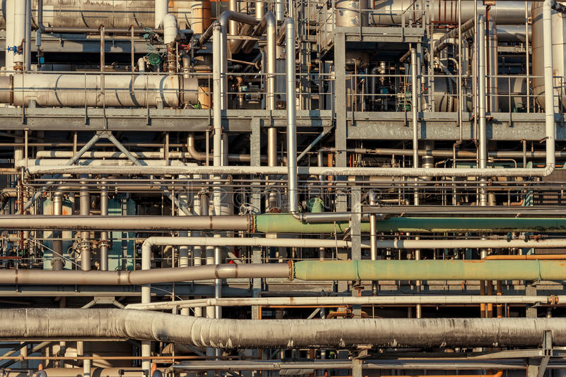
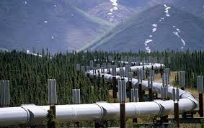
Cuando no usar Pipes
Cuando tus pipes son muy largos (mas de 10 paso). En este caso crea objetos intermedio s con nombres útiles...para facilitar checar los errores y hacerlo mas fácil de entender.
Cuando tienes múltiples entradas o salidas.
Tu estas pensando en dirigirte hacia una grafica con dependencias complejas de la estructura. Recuerda.: los pipelines son fundamentalmente lineales

Slide 40
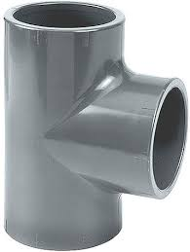
Otras herramientas de magrittr
Cuando trabajas con tuberías mas complejas, algunas veces el llamado a una función por sus efectos secundarios, como imprimir un objeto, o graficarlo o escribirlo a un archivo y ese tipo de acciones puede no regresar nada y terminar el pipe.
Para darle la vuelta a este problema, puedes usar el “tee pie” %T% porque literalmente funciona con esa forma de tubería

Slide 41
Tee pie
rnorm(100) %>%
matrix(ncol = 2) %>%
plot() %>%
str()
# NULL
rnorm(100) %>%
matrix(ncol = 2) %T>%
plot() %>%
str()
# num [1:50, 1:2] -0.877 -0.673 -1.642 -2.037 0.665 ...

Slide 42
%$%
Si estas trabajando con funciones que no están basados en un data frame sino en vectores , por ejemplo, puedes encontrar %$% útil:
Para asignar a la misma variable de entrada:
mtcars %$%
cor(disp, mpg)
# [1] -0.8475514
mtcars <- mtcars %>%
transform(cyl = cyl * 2)
## o simplemente
mtcars %<>% transform(cyl = cyl * 2)

Slide 43
PRINCIPIOS FAIR
Findable
Accessible
Interoperable
Reusable

Slide 44

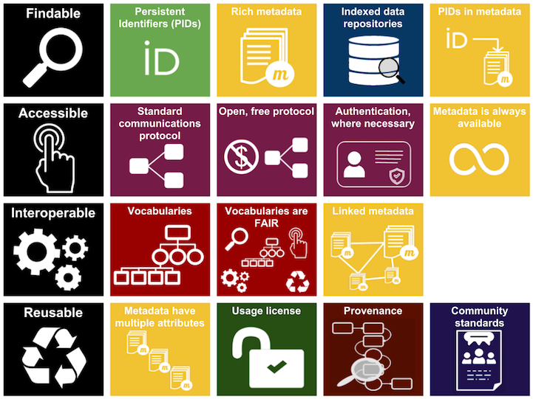
FAIR
Mas info en: https://fair-software.nl.nl

